Slide 1

আজকের ক্লাসে
তোমাদের স্বাগতম

Slide 2

শিক্ষক পরিচিতি
মো:হাসান ইমাম
প্রভাষক (রসায়ন)
রাজাবাড়ী কলেজ
মির্জাপুর, টাঙ্গাইল।

Slide 3
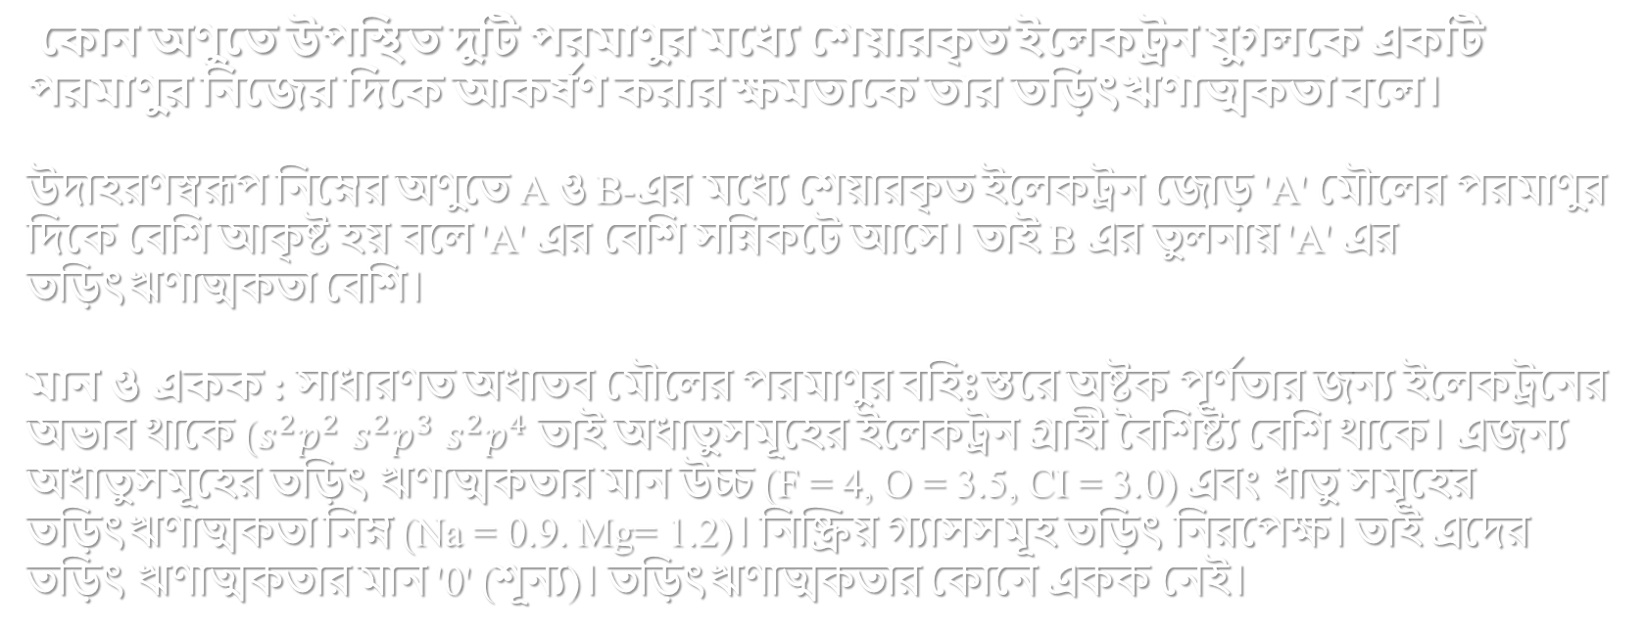
কোন অণুতে উপস্থিত দুটি পরমাণুর মধ্যে শেয়ারকৃত ইলেকট্রন যুগলকে একটি পরমাণুর নিজের দিকে আকর্ষণ করার ক্ষমতাকে তার তড়িৎঋণাত্মকতা বলে।
উদাহরণস্বরূপ নিম্নের অণুতে A ও B-এর মধ্যে শেয়ারকৃত ইলেকট্রন জোড় 'A' মৌলের পরমাণুর দিকে বেশি আকৃষ্ট হয় বলে 'A' এর বেশি সন্নিকটে আসে। তাই B এর তুলনায় 'A' এর তড়িৎঋণাত্মকতা বেশি।
মান ও একক : সাধারণত অধাতব মৌলের পরমাণুর বহিঃস্তরে অষ্টক পূর্ণতার জন্য ইলেকট্রনের অভাব থাকে ($s^{2}p^{2}$ $s^{2}p^{3}$ $s^{2}p^{4}$ তাই অধাতুসমূহের ইলেকট্রন গ্রাহী বৈশিষ্ট্য বেশি থাকে। এজন্য অধাতুসমূহের তড়িৎ ঋণাত্মকতার মান উচ্চ (F = 4, O = 3.5, CI = 3.0) এবং ধাতু সমূহের তড়িৎঋণাত্মকতা নিম্ন (Na = 0.9. Mg= 1.2)। নিষ্ক্রিয় গ্যাসসমূহ তড়িৎ নিরপেক্ষ। তাই এদের তড়িৎ ঋণাত্মকতার মান '0' (শূন্য)। তড়িৎঋণাত্মকতার কোনে একক নেই।
আলোচ্য বিষয় : তড়িৎ ঋণাত্নকতা

Slide 4
নির্ভরশীলতা: তড়িৎঋণাত্মকতা মৌলের একটি বিশিষ্ট ধর্ম। এর মান আপেক্ষিক যা আয়নীকরণ শক্তি ও ইলেকট্রন আসক্তির উপর নির্ভরশীল। তাই এটি মূলত নির্ভর করে-
(i) পরমাণুর আকার
(ii) এর বহিঃস্থ ইলেকট্রন স্তরের উপর অনুভূত নিউক্লিয়ার চার্জের আকর্ষণ এবং
(iii) বহিঃস্থ শক্তিস্তরের ইলেকট্রনীয় কাঠামোর উপর।

Slide 5
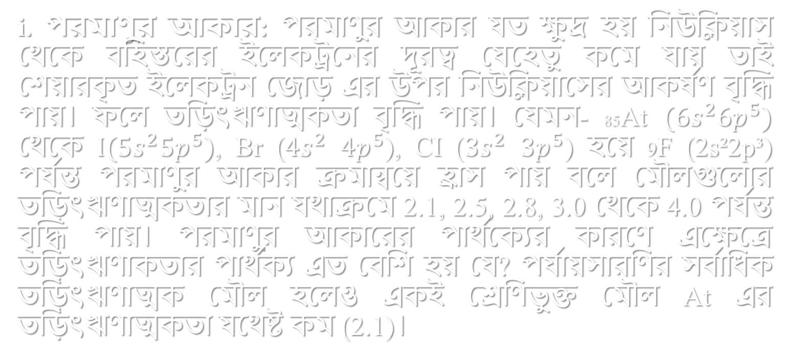
i. পরমাণুর আকার: পরমাণুর আকার যত ক্ষুদ্র হয় নিউক্লিয়াস থেকে বহিস্তরের ইলেকট্রনের দূরত্ব যেহেতু কমে যায় তাই শেয়ারকৃত ইলেকট্রন জোড় এর উপর নিউক্লিয়াসের আকর্ষণ বৃদ্ধি পায়। ফলে তড়িৎঋণাত্মকতা বৃদ্ধি পায়। যেমন- 85At $({6s}^{2}{6p}^{5})$ থেকে $I({5s}^{2}{5p}^{5})$, Br (${4s}^{2}$ ${4p}^{5}$), CI (${3s}^{2}$ ${3p}^{5}$) হয়ে 9F (2s²2p³) পর্যন্ত পরমাণুর আকার ক্রমান্বয়ে হ্রাস পায় বলে মৌলগুলোর তড়িৎঋণাত্মকতার মান যথাক্রমে 2.1, 2.5, 2.8, 3.0 থেকে 4.0 পর্যন্ত বৃদ্ধি পায়। পরমাণুর আকারের পার্থক্যের কারণে এক্ষেত্রে তড়িৎঋণাকতার পার্থক্য এত বেশি হয় যে? পর্যায়সারণির সর্বাধিক তড়িৎঋণাত্মক মৌল হলেও একই শ্রেণিভুক্ত মৌল At এর তড়িৎঋণাত্মকতা যথেষ্ট কম (2.1)।

Slide 6
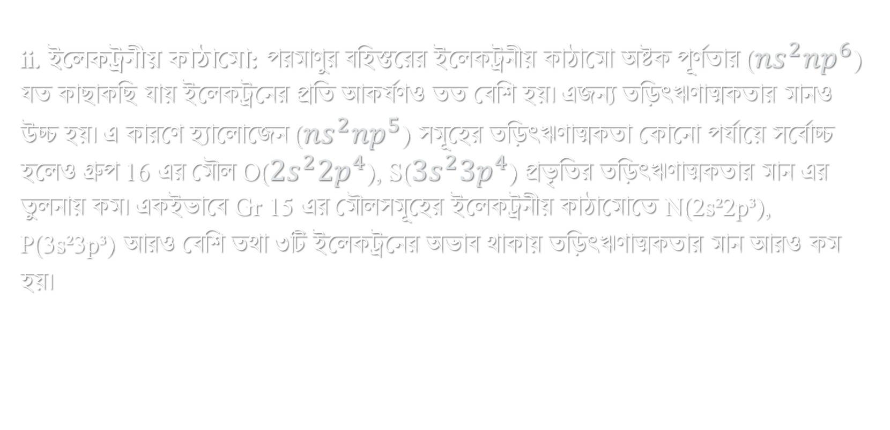
ii. ইলেকট্রনীয় কাঠামো: পরমাণুর বহিস্তরের ইলেকট্রনীয় কাঠামো অষ্টক পূর্ণতার (${ns}^{2}{np}^{6}$) যত কাছাকছি যায় ইলেকট্রনের প্রতি আকর্ষণও তত বেশি হয়। এজন্য তড়িৎঋণাত্মকতার মানও উচ্চ হয়। এ কারণে হ্যালোজেন (${ns}^{2}{np}^{5}$) সমূহের তড়িৎঋণাত্মকতা কোনো পর্যায়ে সর্বোচ্চ হলেও গ্রুপ 16 এর মৌল O(${2s}^{2}{2p}^{4}$), S(${3s}^{2}{3p}^{4}$) প্রভৃতির তড়িৎঋণাত্মকতার মান এর তুলনায় কম। একইভাবে Gr 15 এর মৌলসমূহের ইলেকট্রনীয় কাঠামোতে N(2s²2p³), P(3s²3p³) আরও বেশি তথা ৩টি ইলেকট্রনের অভাব থাকায় তড়িৎঋণাত্মকতার মান আরও কম হয়।

Slide 7
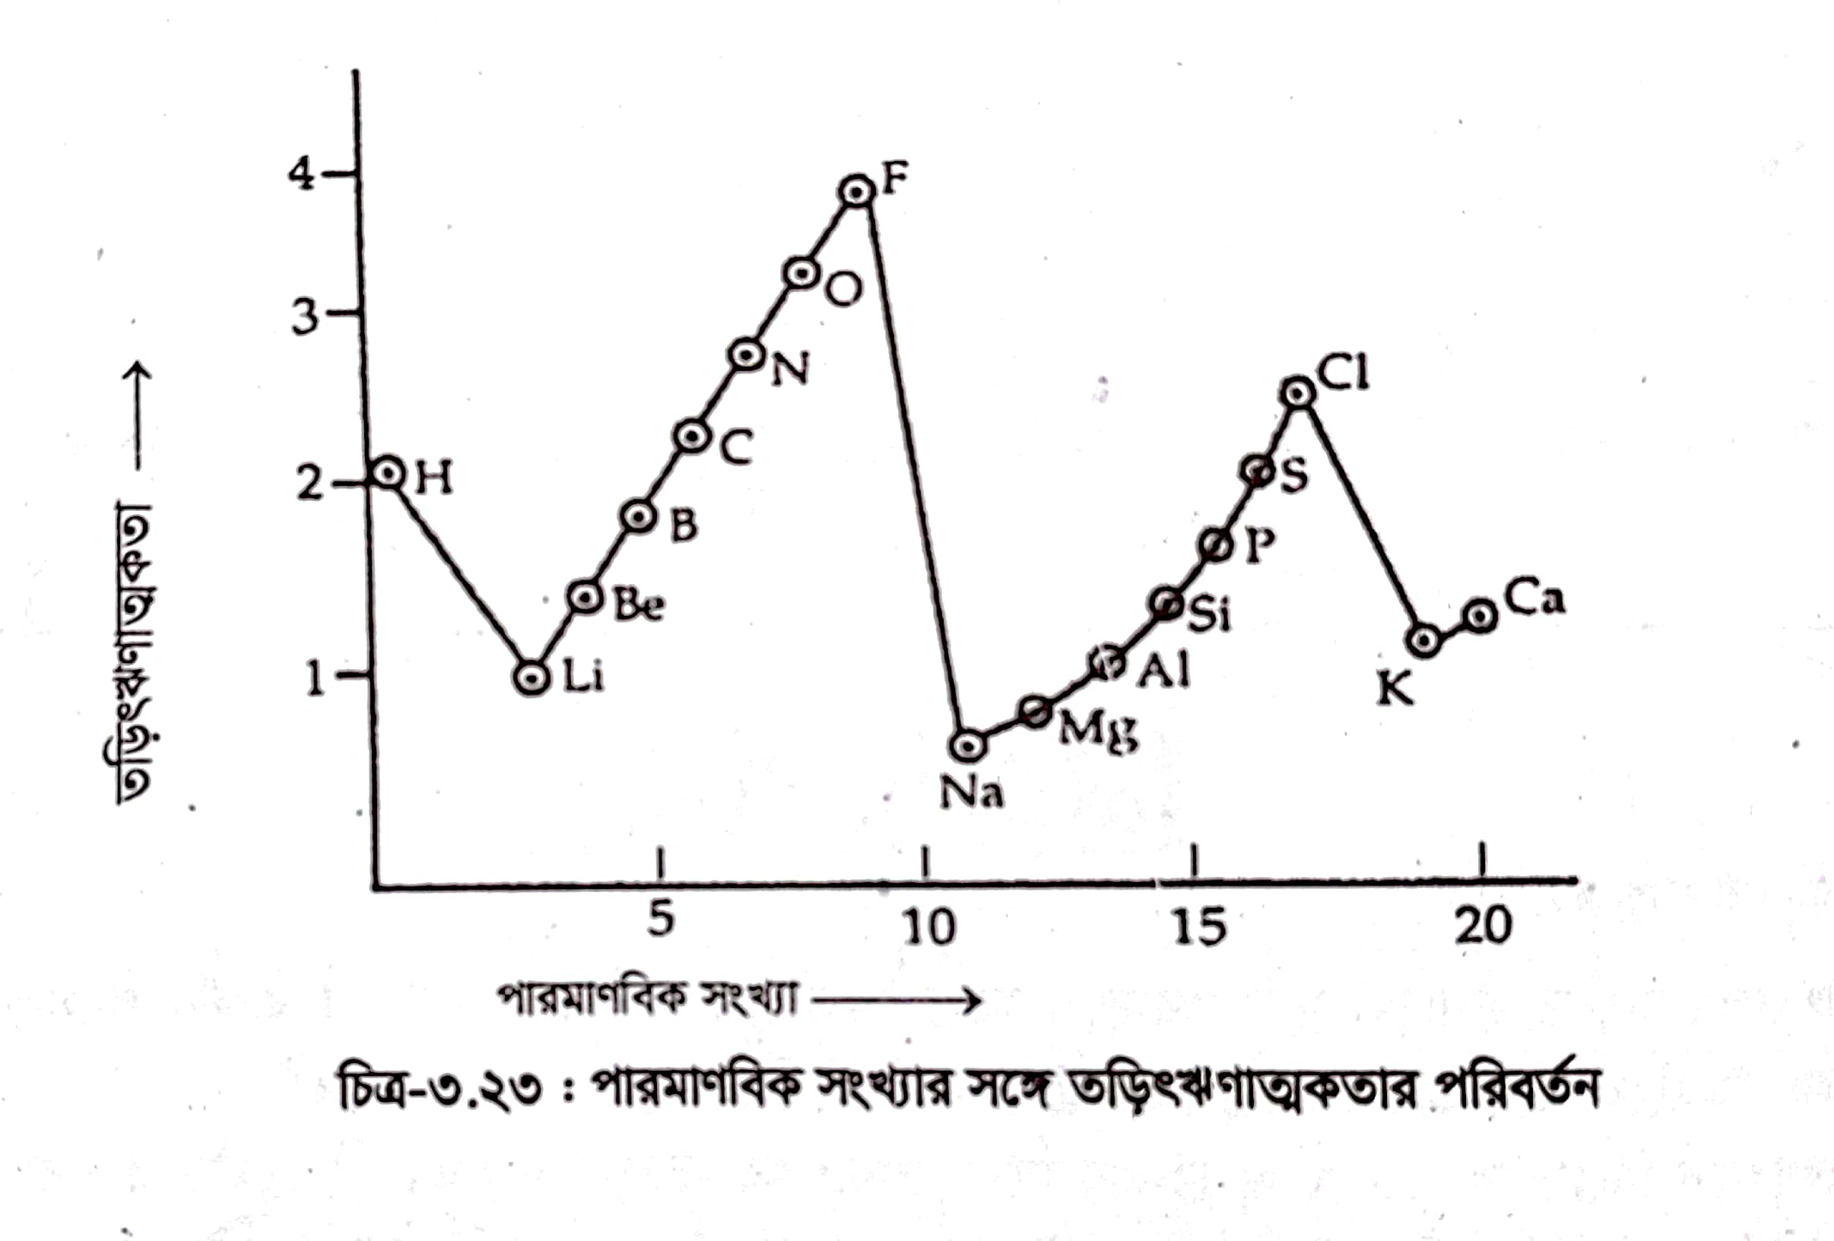

Slide 8
বাড়ির কাজ ঃ
নিচের মৌলগুলোর তড়িৎঋণাত্মকতার মান লক্ষ্য করি।
মৌল---
তড়িৎঋণাত্মকতাঃ Li ----1.0, Be ----2.0, C ----3.0, F --- -4 Cl ----3.5
উপরের মৌলগুলোর ইলেকট্রন বিন্যাস লিখে তাদের পর্যায় ও গ্রুপ নির্ণয় কর। এতে তড়িৎঋণাত্মকতার মান কীভাবে পরিবর্তিত হয় ব্যাখ্যা কর।

Slide 9
ধন্যবাদ
সবাইকে।

